Slide 1
«Сенсорное развитие детей раннего возраста в различных видах деятельности»
Подготовила
учитель-логопед МБДОУ
детский сад №533 Сапрунова
Наталья Александровна

Slide 2
Сенсорное развитие ребенка – это развитие его восприятия и формирование представлений о внешних свойствах предметов: их форме, цвете, величине, положении в пространстве, а также запахе, вкусе и т. п.

Slide 3
ВИДЫ СЕНСОРНЫХ ОЩУЩЕНИЙ:
визуальные (зрительные);
осязательные;
обонятельные;
слуховые;
вкусовые.

Slide 4
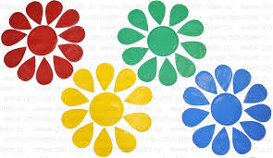
ЭТАЛОННАЯ СИСТЕМА ДЛЯ ДЕТЕЙ РАННЕГО ВОЗРАСТА
Основные цвета

Slide 5
Геометрические формы (квадрат, треугольник, прямоугольник, круг, овал)

Slide 6
Три размера (величины) предмета: большой, средний, маленький

Slide 7
Музыкальные ноты, звуки родного языка

Slide 8
Требования сенсорного воспитания в 2-3 года
Понимание и способность назвать 4 цвета, а также правильно подбирать их по образцу;
Ориентирование в размерах (величинах) предметов, способность разобрать и собрать трехсоставную матрешку;
Умение правильно собрать цветную пирамидку из 4-6 колец разного размера;
Способность правильно соотносить конфигурацию объемных фигур с плоскими;
Узнавать геометрические фигуры «круг», «квадрат», «треугольник», находить похожие на них предметы.

Slide 9
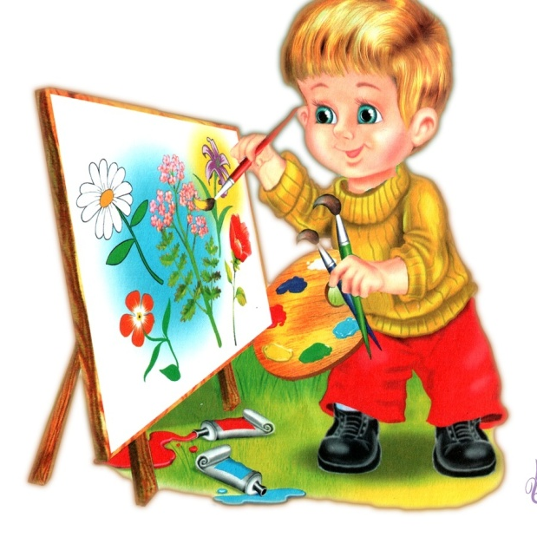
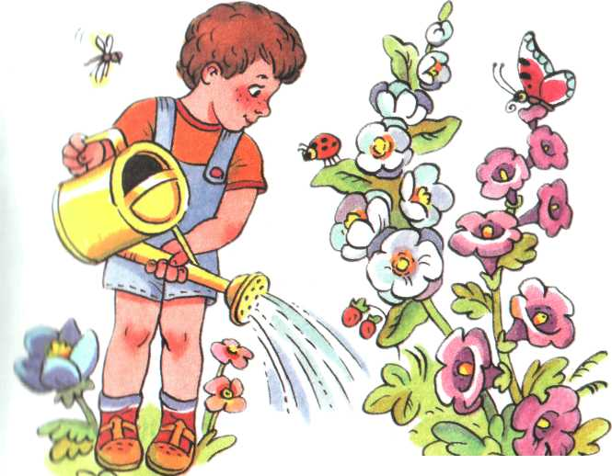
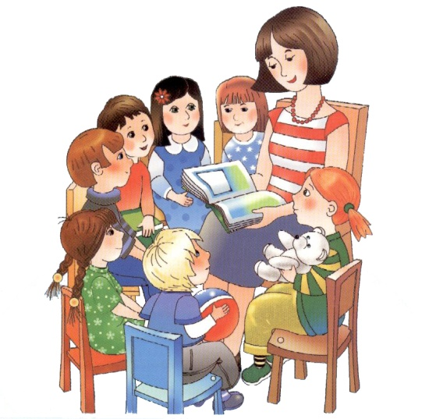
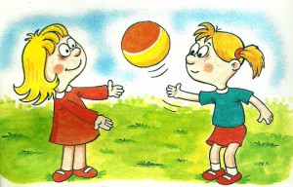
Сенсорное развитие происходит в различных видах детской деятельности.

Slide 10
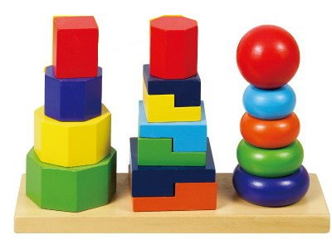
Зрительное восприятие

Slide 11
Слуховое восприятие

Slide 12
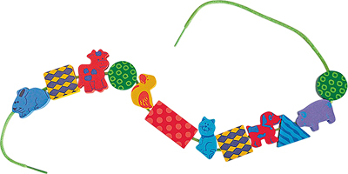
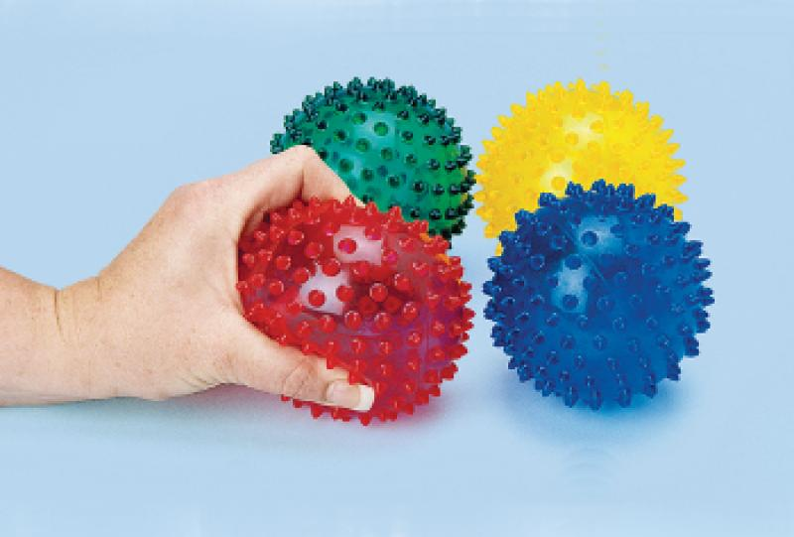
Осязательное восприятие

Slide 13
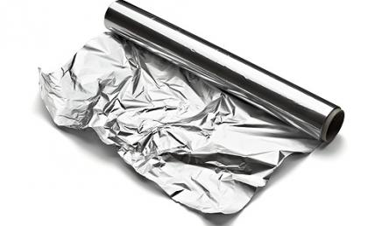
Полезные материалы:
Фольга.

Slide 14
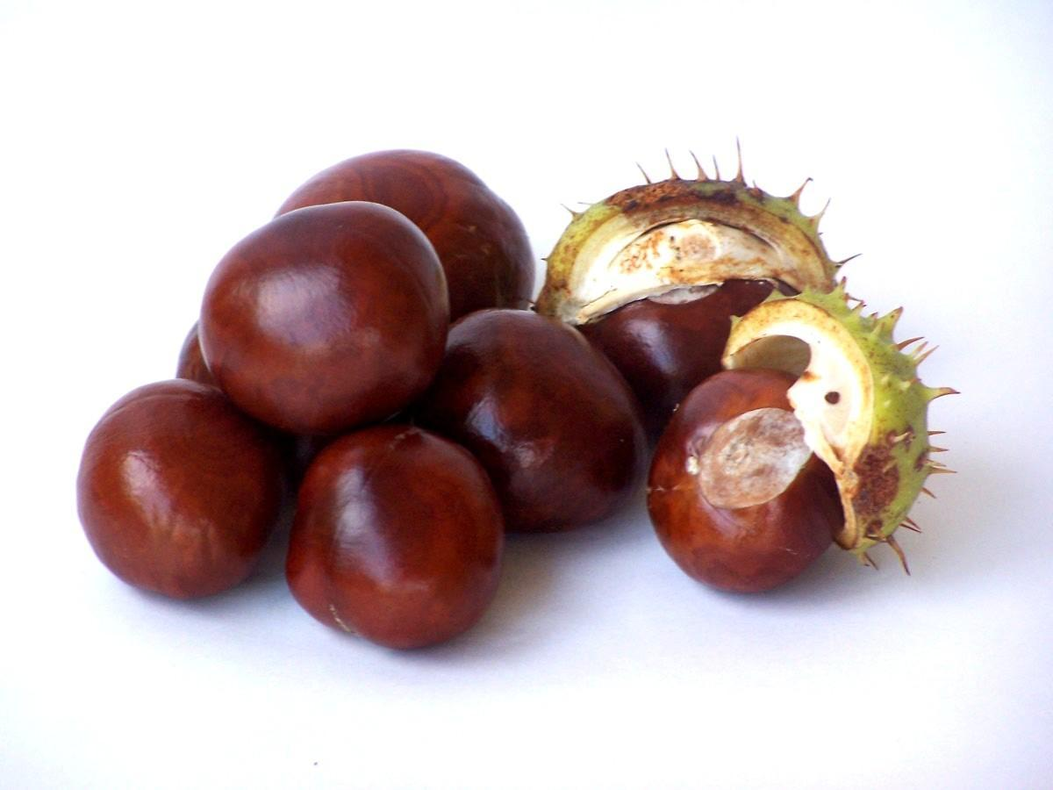
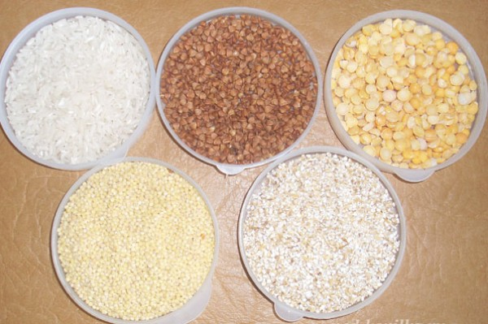
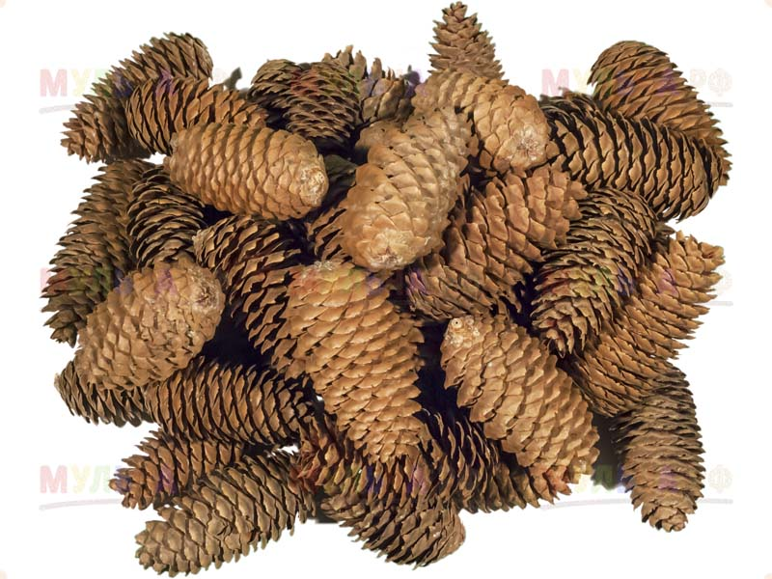
Полезные материалы:
Крупы, сушёная фасоль, шишки, каштаны.

Slide 15
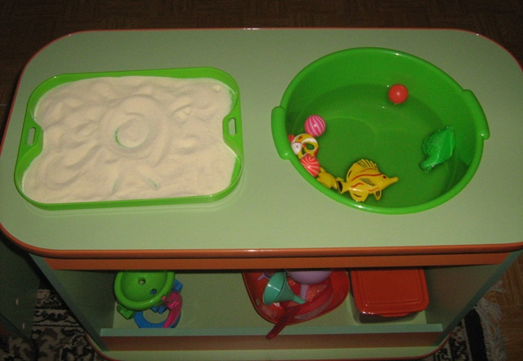
Полезные материалы:
Песок, вода.

Slide 16
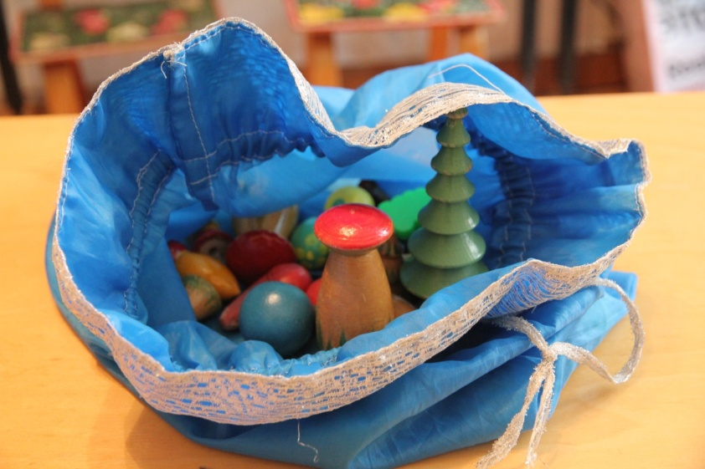
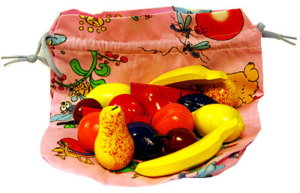
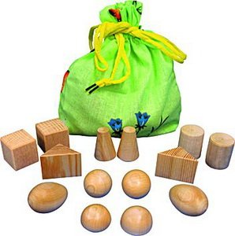
Дидактические игры:
«Мешочек с секретом»

Slide 17
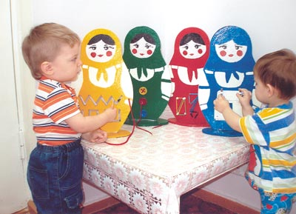
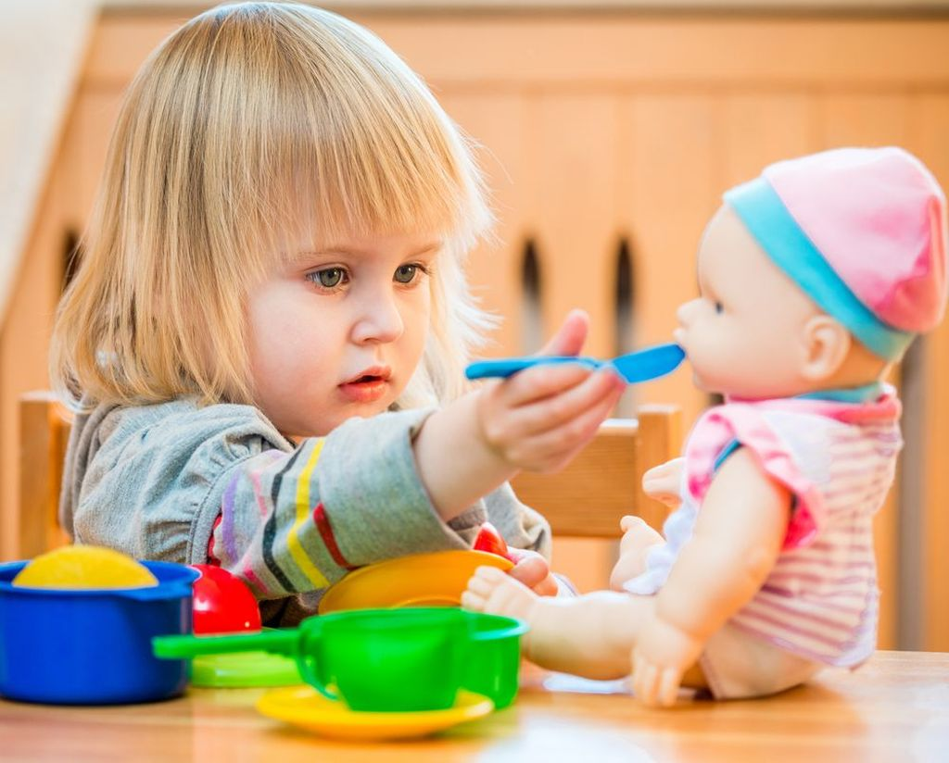
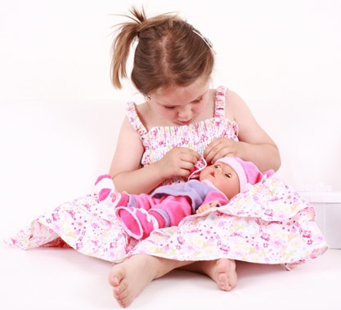
Дидактические игры:
Игры с куклами

Slide 18
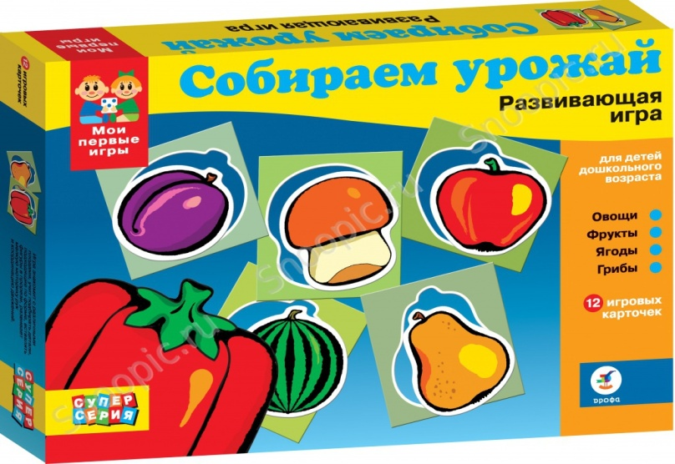
Дидактические игры:
Настольно-печатные игры

Slide 19
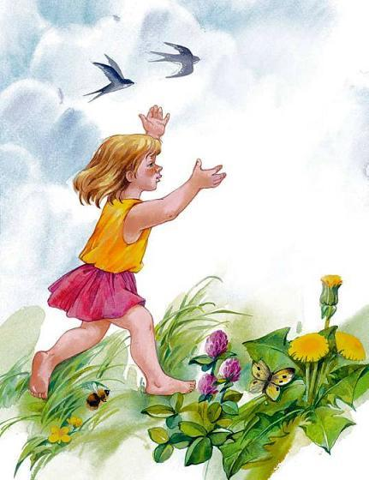
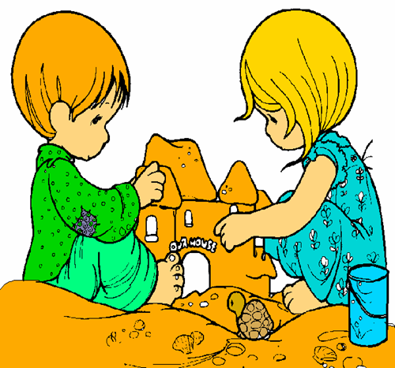
Природа и окружающий мир как важнейший элемент сенсорного воспитания

Slide 20
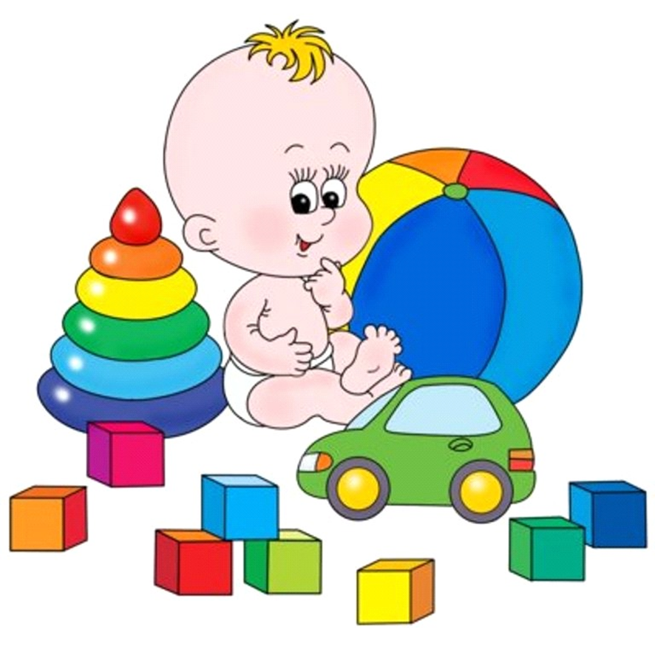
Ранний возраст – «золотая пора» сенсорного воспитания.

